Slide 1


打破部门的壁垒
©️
Breaking the barriers between departments.
「组织健康」系列沙盘模拟
为组织健康赋能,共创持续发展之道

Slide 2

目 录
01 产品概况介绍
02 课程目标介绍
03 课程场景介绍

Slide 3

PART ONE
产品概况介绍
适用于中层以上管理者
管培生、储备干部培训
需要降低部门障碍提升凝聚力的组织

Slide 4
01 组织健康
一致性
员工是否就共同的愿景、战略、文化、氛围、和价值观达成一致
发展方向
责任制度
责任制度
协调管控
协调管控
执行力
外部导向
领导力
凭借目前的能力、流程和激励水平，员工能否履行好自己的角色(打破部门的壁垒)
领导力
创新和学习
能力
动力
能力
动力
变革力
文化和氛围
对于自身情况和外部环境，企业如何理解，进行互动和回应，并调整适应

Slide 5
02 沙盘模拟优势
具像化
指向性
消除传统培训学习中因为不能具像化而产生的培训和实践中的断层.让培训效果更好落地
正对不同的层级设定不同的场景,让受训者更容易联系到实践中的问题,提升培训效果
体验感
互动性
让受训者参与到沙盘的演化过程,让结果以数据的形式呈现在受训者面前
沙盘讲师,融合引导技术、游戏化思维、教练技术等工具,让参训者成为学习的主体

Slide 6
03 沙盘开发流程
沙盘设计师组成体验团队,反复推敲数据和理性,优化盘面和课程分享点
通过调查问卷、访谈、行业研究,确定组织发展过程中的普遍问题
根据模型,设计出适合表达的沙盘盘面
需求调研
模型开发
盘面设计
数据推演
内部磨课
注册版权
匹配针对问题的模型和工具
结合行业数据,简化成沙盘盘面的数据,预设问题爆发点和体验点
将盘面、道具、分享点打包,申请注册版权

Slide 7
PART TWO
课程目标介绍
暴露问题
掌握工具
针对性分析

Slide 8


01 课程背景
课程背景
随着国家经济增速放缓,税改等大环境变化,企业的发展也面临不断扩张向精细化管理转型.在这场变革中,组织的人均产出以及组织效率需要不断提升.一系列的部门重组和流程再造后,部门与部门之间的障碍变成发展的障碍.要让组织持续发展,就必须解决两大问题:
外部客户满意度
内部员工满意度
客户导向性思维
开发并留住优质客户
优化服务流程
深入理解愿景、目标、价值观
提升工作效率
对变化的环境的适应能力

Slide 9
02 课程预期收益
发掘部门障碍的原因
建立目标导向思维
从沟通障碍、思维障碍、流程障碍三个方面发掘部门障碍的原因,学会找到障碍的工具
从沙盘体验过程中感悟到,组织流畅运作的核心是目标导向思维,思维方式的变革先行
提升组织效率
重构角色认知
从整体角度重新定义自己和本部门的角色,让组织减少本位主义的障碍.加大协作力度
通过沙盘演练中有关战略和组织各部门的关系,建立一套完整的,自动自发的协作系统,提升组织效率

Slide 10
03 暴露问题
沙盘模拟
实际工作中,各部门总觉得自己是最重要的部门,忽略了公司的总体经营目标
钱不够
人物够
领导支持不够
实际工作中,各部门的关注点放在部门内部,忽略了公司的总体价值提升
沙盘模拟
做好自己的不管别人的
在意自己部门忽略其他部门
关注自身忽略客户

Slide 11
04 掌握工具
高效沟通工具
数据分析工具
关键对话法
非暴力沟通
数据可视化分析工具
利润率分析工具
激发团队核能工具
团队建设工具
目标激励法
激励员工士气工具
提升组织效率工具
创新思维工具
系统思维工具
创新九彩蛋
全面思考工具
六顶思考帽
问题的分析与解决

Slide 12
05 针对性分析
主人翁意识
变革力
领导力
主人翁意识提升
变革力提升
领导力提升
针对需要从组织内部提升主人翁意识,提升各部门从全局角度思考问题,提升团队效率的企业组织
针对环境发生变化,竞争逐渐激烈的行业,需要提升员工适应变化的能力,调整组织流程,提升组织效能的企业组织
针对新晋管理层,需要提升从战略的角度看问题的眼光,提升问题的分析和解决能力的企业组织

Slide 13
PART THREE
课程场景介绍
沙盘背景简介
课程亮点

Slide 14
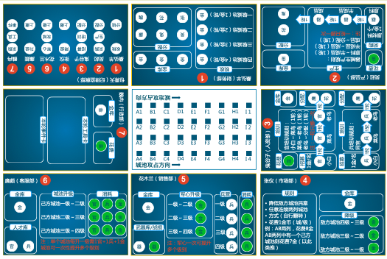
01 沙盘背景介绍
时间:一天(6小时)
地点:会议室
参与形式:分组操盘
课程讲授:穿插在操盘过程
利用战国时期的著名人物及功能,分别模拟公司的销售、生产、售后、行政、人力资源、财务等部门
利用财务流、士兵流、物资流等产生的冲突,模拟实际公司在经营过程中各个部门争取更多资源而忽视总目标的障碍
通过一系列工具卡模拟解决问题的方法,通过一系列事件卡模拟在企业运营中遇到的环境变化

Slide 15
02 课程亮点
工具卡、事件卡
通过工具卡、事件卡,模拟除了做好本职工作以外还必须关注到其他部门的场景,最终导向客户满意度和员工满意度
部门障碍真实呈现
结果评估
各部门资源的互动性
各部门沟通的本位主义
各部门协作时的有所保留等
打破传统的单一指标评估标准
通过资金的投入和回收计算利润率
通过物资人员的损耗评估部门协作效率
通过抵御风险的能力评估企业可持续发现能力

Slide 16

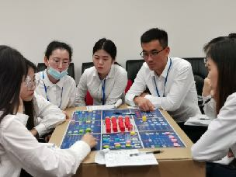
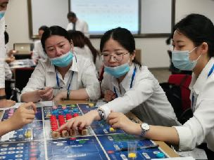
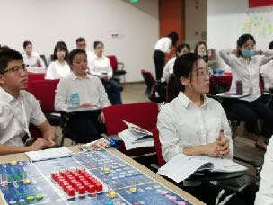
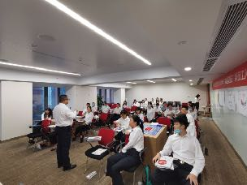
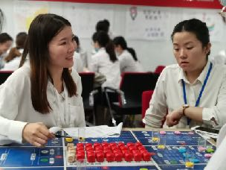
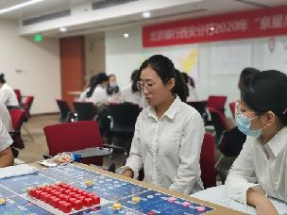
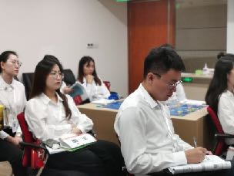
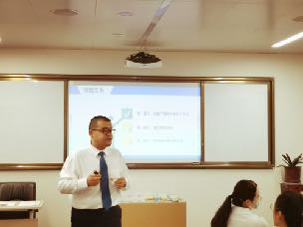
03 课程现场

Slide 17

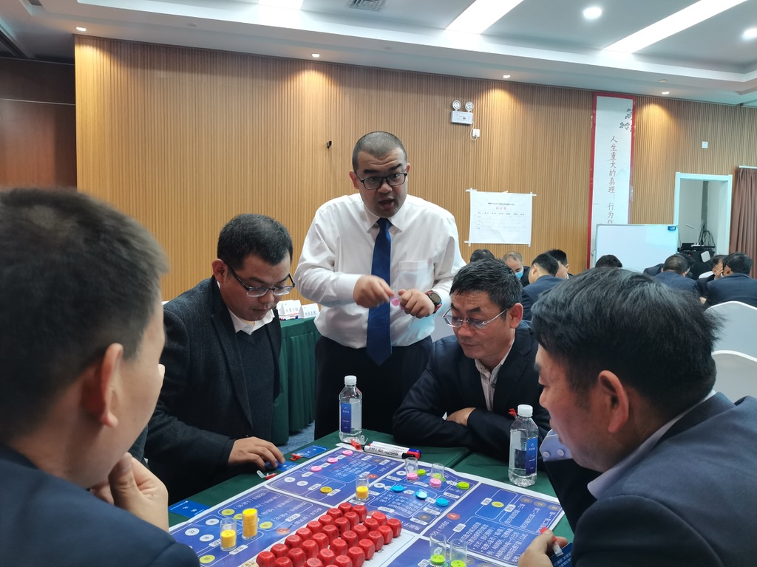
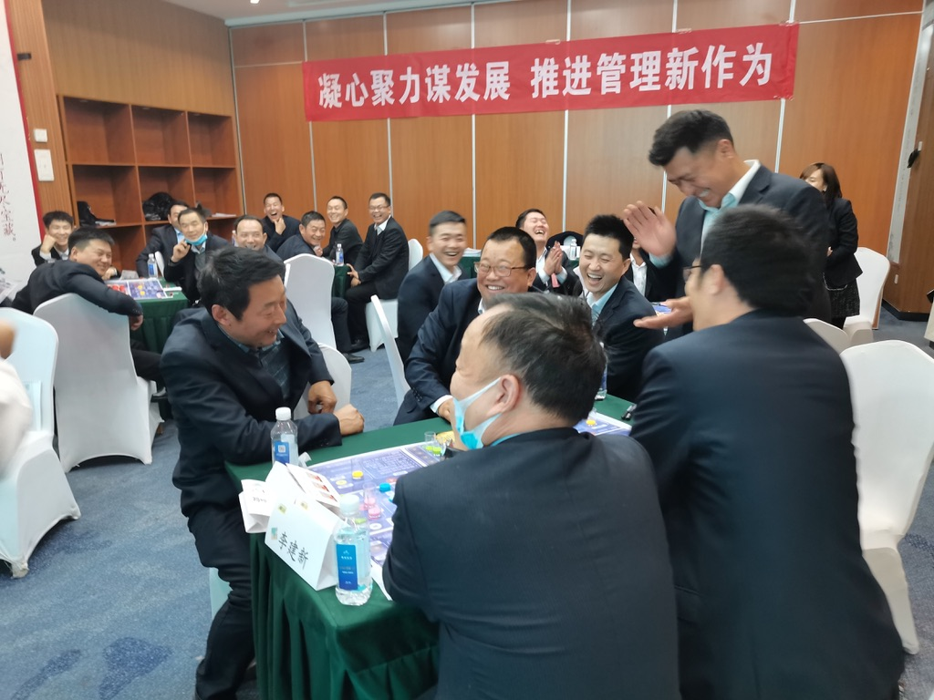
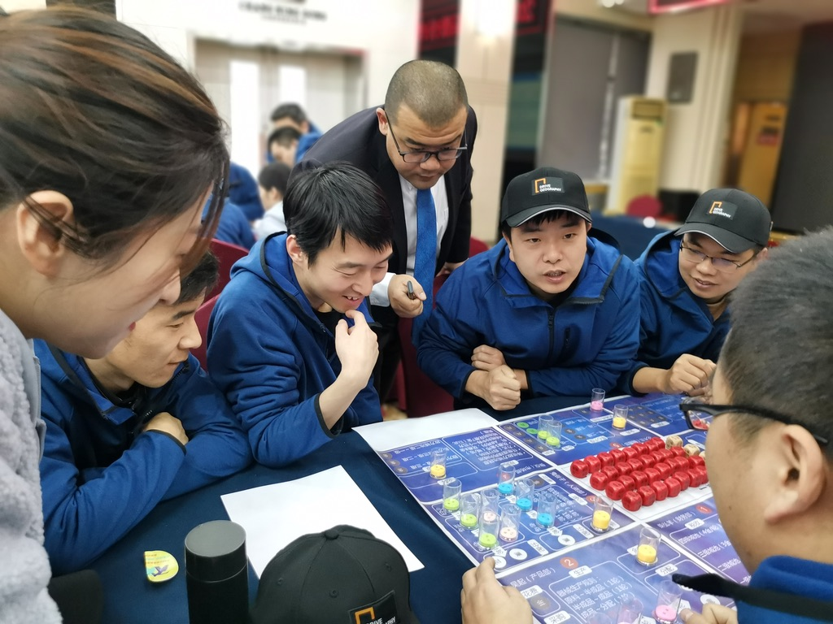
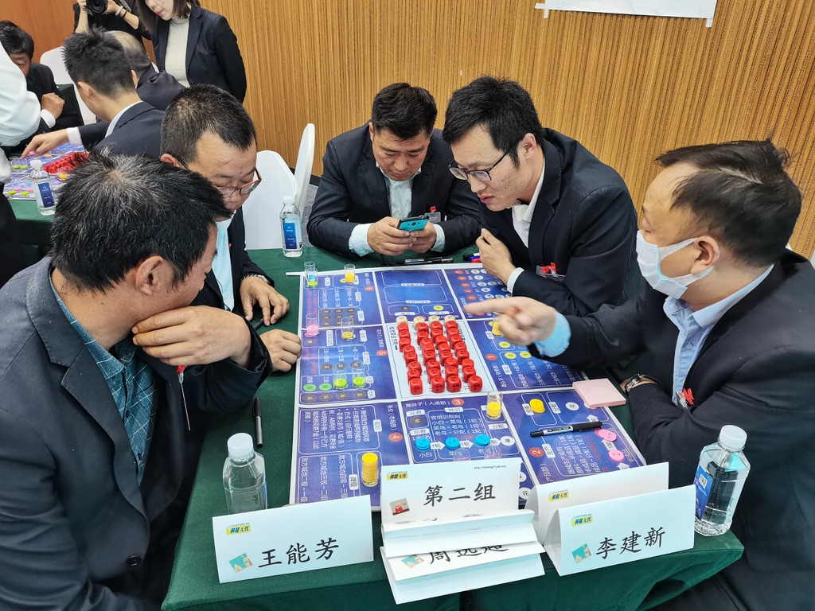

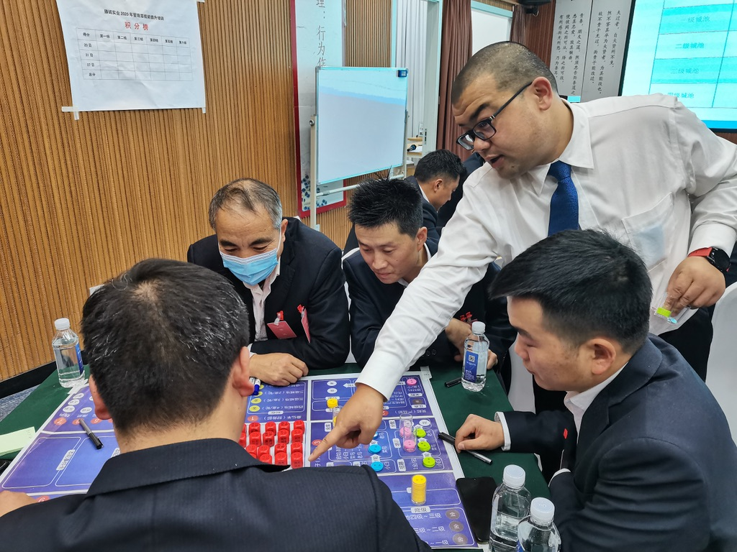
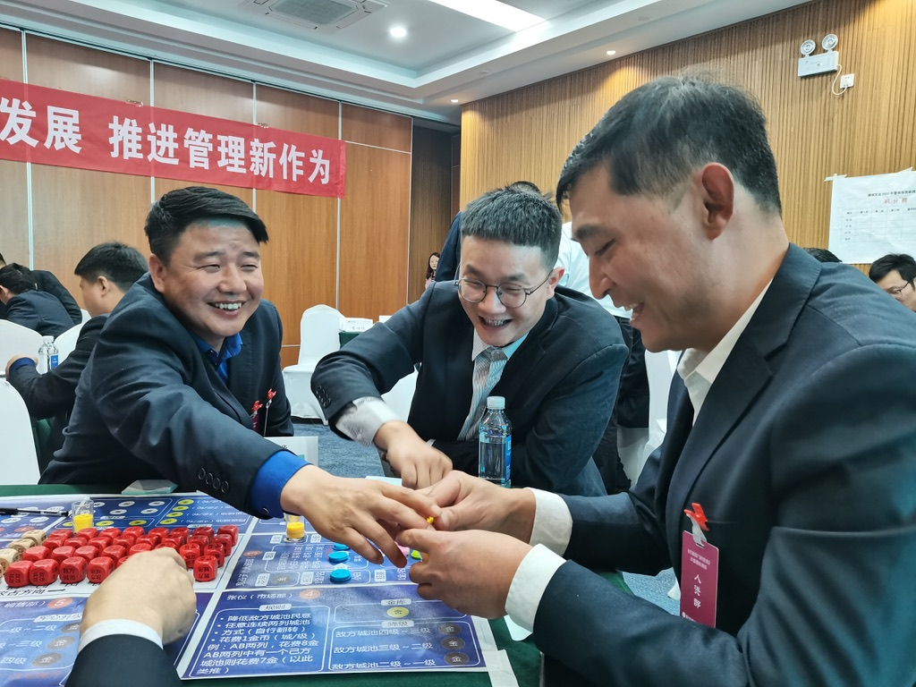
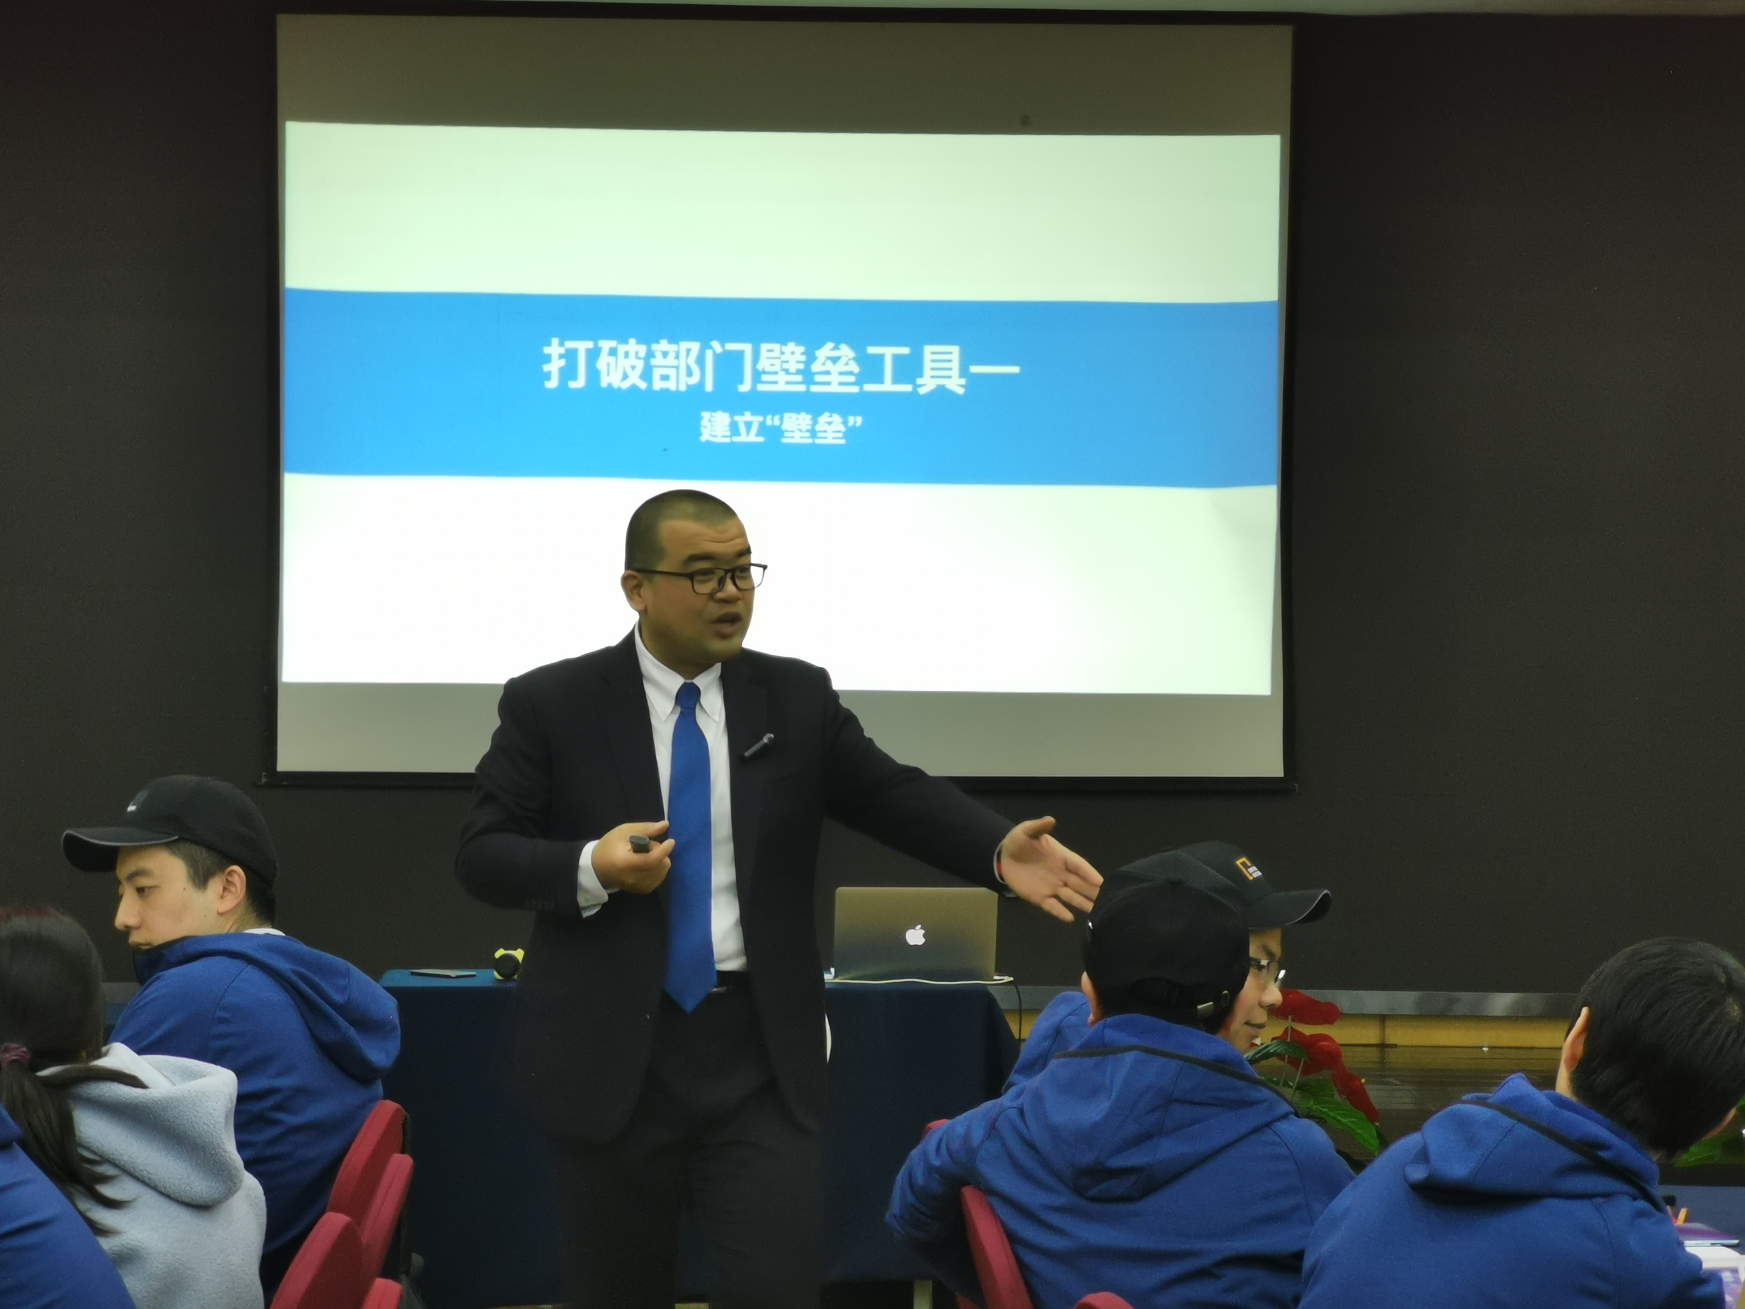
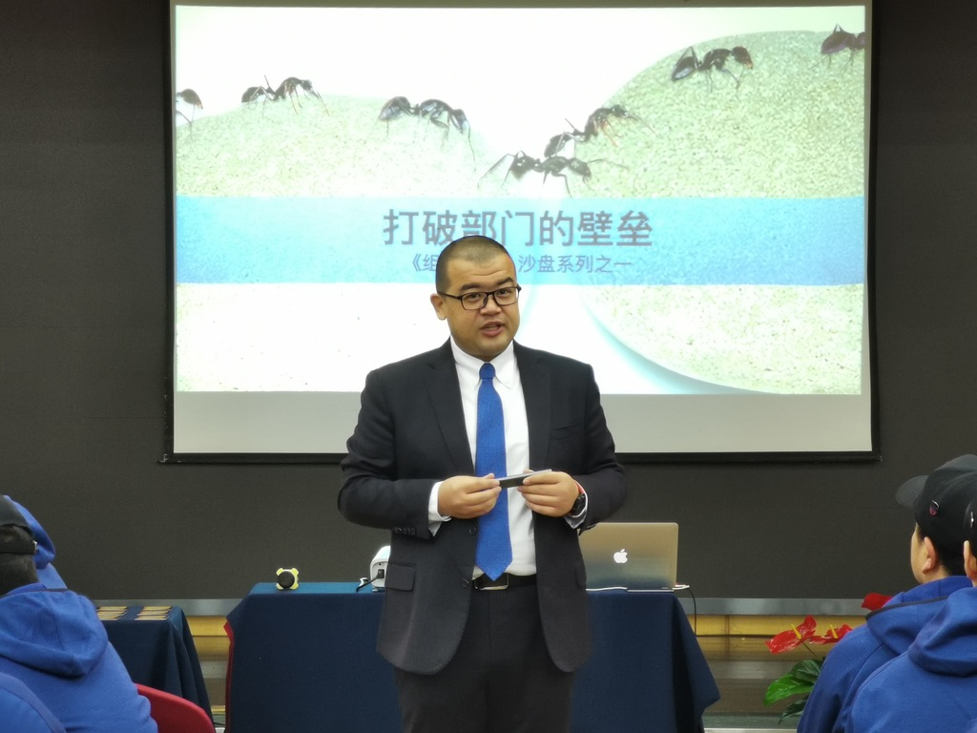
03 课程现场

Slide 18


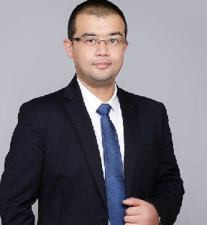
04 我们的团队
马亮
沙盘讲师训练营总教练
沙盘设计师
职场模拟器产品负责人
薛浩文
沙盘讲师训练营教练
沙盘设计师
职场模拟器运营负责人
陈锐
管理类沙盘资深讲师
高级人力资源师
职场模拟器产品设计师

